Slide 1
Departamento de Eléctrica y Electrónica
Carrera de Ingeniería en Electrónica, Automatización y Control
RECONOCIMIENTO DE SEÑALES DE TRÁNSITO DE VELOCIDAD EN CONDICIONES EXTREMAS DE ILUMINACIÓN EN EL ESPECTRO VISIBLE
Presentado por:
Jonathan R. Vargas F.
Director:
Dr. Marco Flores
Sangolquí - 2018

Slide 2
Contenido
INTRODUCCIÓN
ESTADO DEL ARTE
CONCLUSIONES
RECONOCIMIENTO DE SEÑALES DE TRÁNSITO REGULATORIAS DEL ECUADOR
PRUEBAS Y RESULTADOS
OBJETIVOS

Slide 3
INTRODUCCIÓN

Slide 4
Introducción
Estado
del Arte
Reconocimiento de señales de tránsito regulatorias del Ecuador
Pruebas y Resultados
Conclusiones
Antecedentes
Los accidentes de transito son la décima causa de muerte a nivel mundial
El motivo más común la falta de concentración frente al volante o conducir a exceso de velocidad
El riesgo de que un peatón adulto muera tras ser atropellado por un automóvil es de menos del 20% a una velocidad de 50 km/h, y de cerca del 60% a 80 km/h

Slide 5
Introducción
Estado
del Arte
Reconocimiento de señales de tránsito regulatorias del Ecuador
Pruebas y Resultados
Conclusiones
Accidentes de Tránsito en Ecuador
Tasa de muertes por accidentes de tránsito en la Región Andina 2013.
Fuente: (Agencia Nacional de Tránsito, 2017)

Slide 6
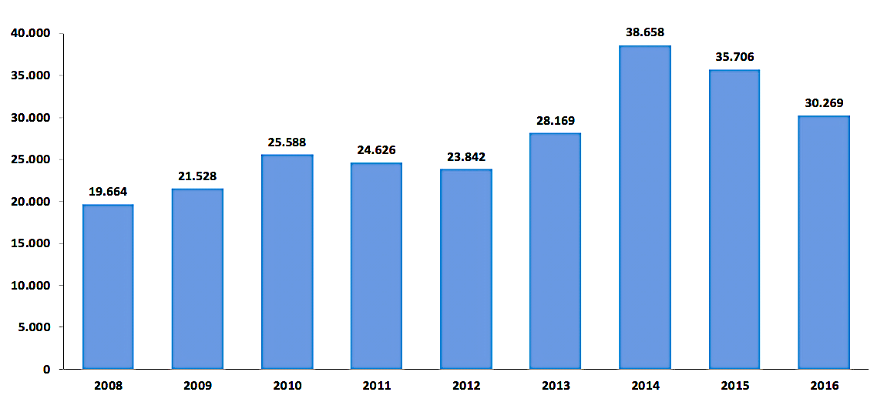
Introducción
Estado
del Arte
Reconocimiento de señales de tránsito regulatorias del Ecuador
Pruebas y Resultados
Conclusiones
Accidentes de Tránsito en Ecuador
Estadísticas desde el 2008-2016 número de accidentes de tránsito en el país
Fuente: (INEC, 2016)

Slide 7
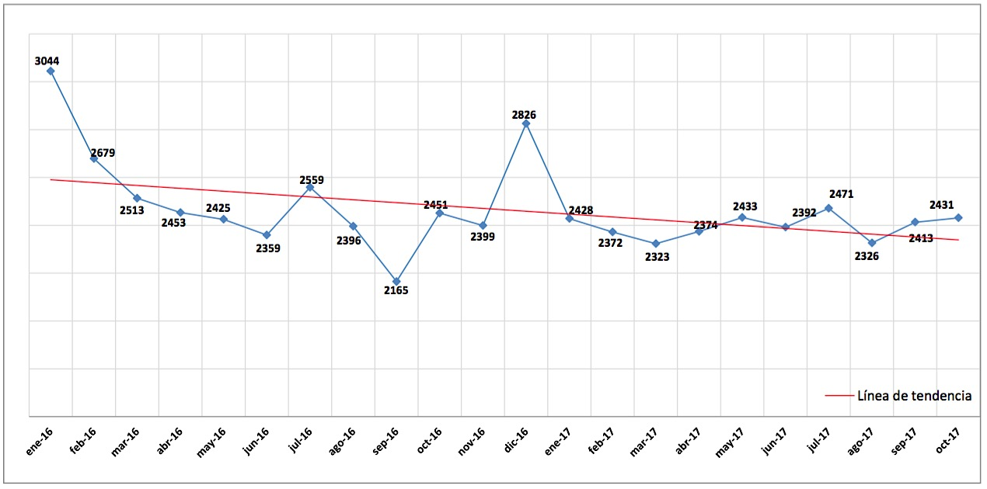
Introducción
Estado
del Arte
Reconocimiento de señales de tránsito regulatorias del Ecuador
Pruebas y Resultados
Conclusiones
Accidentes de Tránsito en Ecuador
Accidentes de tránsito desde enero 2016 a octubre 2017
Fuente: (Agencia Nacional de Tránsito, 2017)

Slide 8
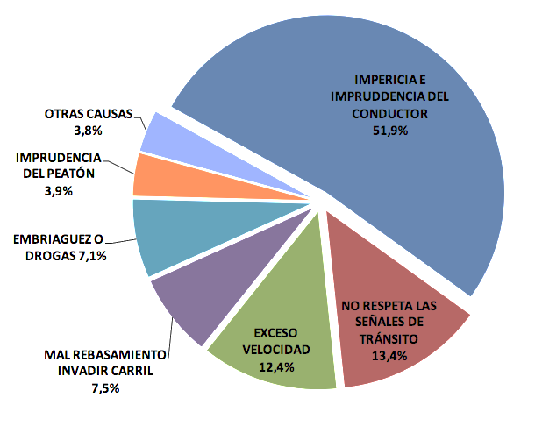
Introducción
Estado
del Arte
Reconocimiento de señales de tránsito regulatorias del Ecuador
Pruebas y Resultados
Conclusiones
Accidentes de Tránsito en Ecuador
Distribución de accidentes de tránsito, según causa Año 2016.
Fuente: (Agencia Nacional de Tránsito, 2017)

Slide 9
Introducción
Estado
del Arte
Reconocimiento de señales de tránsito regulatorias del Ecuador
Pruebas y Resultados
Conclusiones
Clasificación de señales de tránsito del Ecuador
Señales de Tránsito
Manuales
Del conductor
Del policía
Luminosas
Acústicas
Horizontales
Verticales
Longitudinales
Transversales
Marcas Especiales
Señales Regulatorias (Cód R)
Señales Preventivas (Cód P)
Señales de Información (Cód I)
Señales Especiales Delineadoras (Cód E)
Señales para trabajos en la vía (Cód T)
Señales Escolares (Cód E)
Señales Riesgos (Cód SR)
Principales
Fuente: (INEN, 2011)

Slide 10
Introducción
Estado
del Arte
Reconocimiento de señales de tránsito regulatorias del Ecuador
Pruebas y Resultados
Conclusiones
Objetivo General
Diseñar e implementar un algoritmo para el reconocimiento de señales de tránsito regulatorias del Ecuador empleando visión por computador e inteligencia artificial en condiciones extremas de iluminación.
Objetivos Específicos
Desarrollar un algoritmo para el reconocimiento de señales de tránsito regulatorias del Ecuador, utilizando una versión modificada del descriptor HOG y el clasificador ELM.
Desarrollar experimentos sobre una base de datos de señales de tránsito regulatorias de límites de velocidad del Ecuador.
Verificar la calidad del algoritmo desarrollado usando curvas ROC y el índice AUC.

Slide 11
ESTADO DEL ARTE

Slide 12
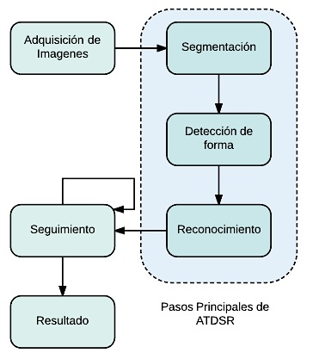
Introducción
Estado
del Arte
Reconocimiento de señales de tránsito regulatorias del Ecuador
Pruebas y Resultados
Conclusiones
ATDSR
Sistemas de detección y reconocimiento automático de señales de tránsito
Fuente: (Gudigar, Chokkadi, & U, 2014)

Slide 13
Introducción
Estado
del Arte
Reconocimiento de señales de tránsito regulatorias del Ecuador
Pruebas y Resultados
Conclusiones
Factores que dificultan la clasificación y reconocimiento automático de las señales de tránsito
(a) desvanecimiento del color, (b) desorientación, (c) oclusión, (d) desenfoque de movimiento, (e) baja iluminación y (f) alta iluminación en la señal de tránsito.

Slide 14
RECONOCIMIENTO DE SEÑALES DE TRÁNSITO

Slide 15
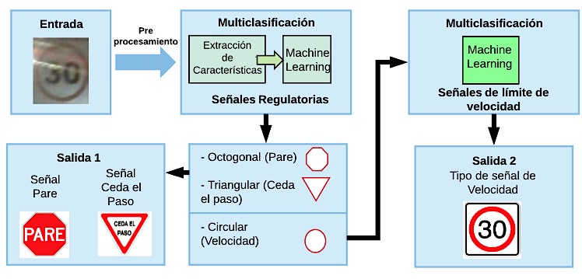
Introducción
Estado
del Arte
Reconocimiento de señales de tránsito regulatorias del Ecuador
Pruebas y Resultados
Conclusiones
Esquema del algoritmo de reconocimiento de señales de tránsito de tipo regulatorias del Ecuador.

Slide 16
Introducción
Estado
del Arte
Reconocimiento de señales de tránsito regulatorias del Ecuador
Pruebas y Resultados
Conclusiones
Pre-procesamiento
18

Slide 17
Introducción
Estado
del Arte
Reconocimiento de señales de tránsito regulatorias del Ecuador
Pruebas y Resultados
Conclusiones
ESCALA DE GRISES
Se redimensiona la imagen a 32x32 pixeles ya que es el mejor tamaño para extraer características de señales de tránsito (Conlago, Yunda, & Flores, 2016)
19

Slide 18
El ecualizador utilizado es utilizado de la librería de OpenCV (Berkeley Software Distribution, 2018)
Introducción
Estado
del Arte
Reconocimiento de señales de tránsito regulatorias del Ecuador
Pruebas y Resultados
Conclusiones
Ecualizador aplicado a la imagen
La función ecualiza el histograma de la imagen utilizando el siguiente algoritmo:
Calcula el histograma $H$ de la imagen.
Normaliza el histograma de modo que, la suma de los intervalos de histograma sea 255.
Calcula la integral del histograma como se muestra en (1).
$${H′}_{i}=\sum_{0≤j≤i}{H(j)} \left(1\right)$$
Transforma la imagen utilizando $H′$ con (2).
$$I_{e}\left(x,y\right)=H^{′}\left(I\left(x,y\right)\right) \left(2\right)$$
donde:
$I es la imagen en escala de gris$, $I_{e} es la imagen ecualizada.$
20

Slide 19
Introducción
Estado
del Arte
Reconocimiento de señales de tránsito regulatorias del Ecuador
Pruebas y Resultados
Conclusiones
Imagen en Escala de Gris vs Imagen Ecualizada
21

Slide 20
Introducción
Estado
del Arte
Reconocimiento de señales de tránsito regulatorias del Ecuador
Pruebas y Resultados
Conclusiones
Extracción de características usando HOG
Cálculo del gradiente
Cálculo de los histogramas de orientación
Cálculo del descriptor HOG
22

Slide 21
Introducción
Estado
del Arte
Reconocimiento de señales de tránsito regulatorias del Ecuador
Pruebas y Resultados
Conclusiones
Cálculo del gradiente
$$dx=I\left(x+1,y\right)−I(x−1,y) \left(3\right)$$
$$dy=I\left(x,y+1\right)−I(x,y−1) \left(4\right)$$
Se obtiene la magnitud (6) y dirección (5) del gradiente.
$θ\left(x,y\right)=\tan^{−1}{\frac{dy}{dx}} \left(5\right)$
$$g\left(x,y\right)= \sqrt{{dx}^{2}+{dy}^{2}} \left(6\right)$$
23

Slide 22
Introducción
Estado
del Arte
Reconocimiento de señales de tránsito regulatorias del Ecuador
Pruebas y Resultados
Conclusiones
Cálculo de los histogramas de orientación
$$h\left(k\right)=\sum_{\left(x,y\right)∈C}{ω_{k}\left(x,y\right)g\left(x,y\right)} \left(7\right)$$
$ω_{k}\left(x,y\right)=\left\{\begin{aligned}1 si (k−1)δθ≤θ(x,y)≤kδθ \\ 0 en caso contrario\end{aligned}\right. \left(8\right)$
24

Slide 23
Introducción
Estado
del Arte
Reconocimiento de señales de tránsito regulatorias del Ecuador
Pruebas y Resultados
Conclusiones
Cálculo del descriptor HOG
La normalización se obtiene dividiendo cada uno de los componentes del vector por su norma L2 obteniendo el vector normalizado
$$v=(x_{1}, …, x_{n}) \left(9\right)$$
$$v^{′}=\frac{v}{\sqrt{{\left\|v\right\|}^{2}+ε}} \left(10\right)$$
Los mejores parámetros de HOG para la clasificación de señales de tránsito esta detallado en (Conlago, Yunda, & Flores, 2016):
El descriptor HOG se obtiene concatenando la representación normalizada de todos los bloques solapados.
Tamaño de celda: 4x4 píxeles.
Signo del gradiente: con signo de -90 a 90 grados.
Número de intervalos del histograma de orientaciones: $k=9$.
Número de celdas en cada bloque: 2x2 celdas.
Número de componentes 324
$$n=\#bloques x \frac{\#celdas}{bloque} x \#intervalos−histograma \left(11\right)$$
$$\#bloques=\#celdas−\frac{\#celdas}{bloque} +1 \left(12\right)$$
25

Slide 24
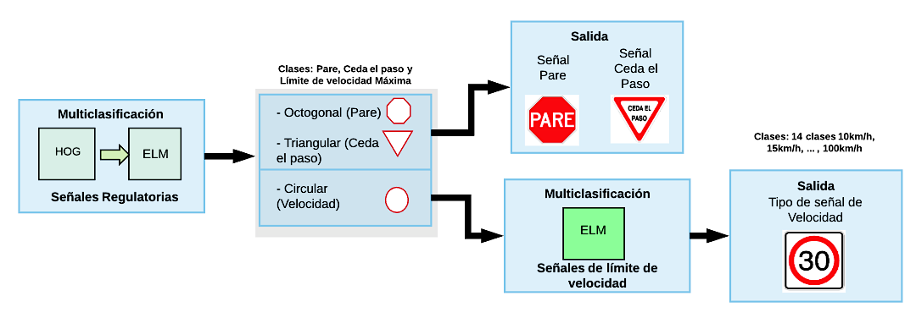
Introducción
Estado
del Arte
Reconocimiento de señales de tránsito regulatorias del Ecuador
Pruebas y Resultados
Conclusiones
Multiclasificación de señales de tránsito
26

Slide 25
Introducción
Estado
del Arte
Reconocimiento de señales de tránsito regulatorias del Ecuador
Pruebas y Resultados
Conclusiones
Extreme Learning Machine (ELM)
Es un método de aprendizaje para redes neuronales “feedforward” de una sola capa oculta (SFLN) propuesto en (Huang, Zhu, & Siew, 2006)
$$\sum_{i=1}^{\tilde{N}}{β_{i}g\left(x_{j}\right)}=\sum_{i=1}^{\tilde{N}}{β_{i}g\left({w_{i}∙x}_{i}+b_{i}\right)}=t_{j} \left(13\right)$$
$$j=1, …, N$$
27

Slide 26
Introducción
Estado
del Arte
Reconocimiento de señales de tránsito regulatorias del Ecuador
Pruebas y Resultados
Conclusiones
Extreme Learning Machine (ELM)
Las $N$ ecuaciones anteriores pueden escribirse de forma compacta como:
$$Hβ=T \left(14\right)$$
Donde:
$${H\left(w_{1},…,w_{\tilde{N}}, b_{1}, …, b_{\tilde{N}},x_{1},…,x_{N} \right)= \left[\begin{matrix}g\left({w_{1}∙x}_{1}+b_{1}\right) & … & g\left({w_{\tilde{N}}∙x}_{1}+b_{\tilde{N}}\right) \\ … & … & … \\ g\left({w_{1}∙x}_{N}+b_{1}\right) & … & g\left({w_{\tilde{N}}∙x}_{N}+b_{\tilde{N}}\right)\end{matrix}\right]}_{Nx\tilde{N}}$$
$β={\left[\begin{matrix}β_{1}^{T} \\ … \\ β_{ \tilde{N}}^{T}\end{matrix}\right]}_{\tilde{N}xm}$ y $T={\left[\begin{matrix}t_{1}^{T} \\ … \\ t_{ \tilde{N}}^{T}\end{matrix}\right]}_{\tilde{N}xm}$
28

Slide 27
Introducción
Estado
del Arte
Reconocimiento de señales de tránsito regulatorias del Ecuador
Pruebas y Resultados
Conclusiones
Extreme Learning Machine (ELM)
Necesitamos calcular $β$ que son los pesos de las neuronas de salidas del sistema ya que:
$x_{i}$ es la entrada
$w_{i}$ y $b_{i}$ son pesos y bias randómicos
$T$ es la salida para clasificación del sistema.
Para encontrar $β$ se puede aplicar la solución de mínimos cuadrados detallada en (Huang, Zhu, & Siew, 2006)
$$β=H^{†}T \left(15\right)$$
$H^{†}$ es la inversa generalizada Moore-Penrose de la matriz $H$
Se escogió la función de activación sigmoide ya que esta función es óptima para una gran cantidad de datos dispersos (Mahadevan, 2017).
$$g\left({w_{i}∙x}_{i}+b_{i}\right)=\frac{1}{1+e^{\left.−({w_{i}∙x}_{i}+b_{i}\right)}} \left(16\right)$$
29

Slide 28
PRUEBAS Y RESULTADOS

Slide 29
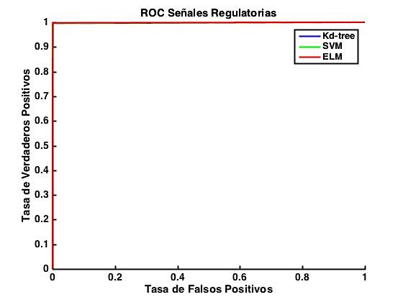
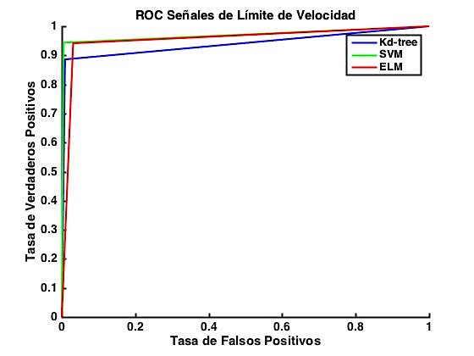
Introducción
Estado
del Arte
Reconocimiento de señales de tránsito regulatorias del Ecuador
Pruebas y Resultados
Conclusiones
Prueba de Funcionamiento
Clasificadores | Kd-tree | SVM | ELM
AUC Señales Regulatorias | 0,9973 | 0,9983 | 0,9983
AUC Señales de Límite de Velocidad | 0,9387 | 0,9697 | 0,9554
35

Slide 30
Introducción
Estado
del Arte
Reconocimiento de señales de tránsito regulatorias del Ecuador
Pruebas y Resultados
Conclusiones
Parámetros de evaluación algoritmo basado en ELM
Parámetros de evaluación como son:
sensibilidad (20), la razón de falsos positivos (21), exactitud (22) y la razón de verdaderos negativos (23)
Resultados del algoritmo de reconocimiento de señales regulatorias
$$VPR=\frac{VP}{(VP+FN)} \left(20\right)$$
$$FPR=\frac{FP}{(FP+VN)} \left(21\right)$$
$$ACC=\frac{(VP+VN)}{(VP+FN+FP+VN)} \left(22\right)$$
$$SPC=\frac{VN}{(FP+VN)} =1− FPR \left(23\right)$$
Resultados del algoritmo señales regulatorias | Sensibilidad | Razón de falsos positivos | Exactitud | Razón de verdaderos negativos
ELM | 0,9978 | 0,0012 | 0,9985 | 0,9988
Resultados del algoritmo de reconocimiento de señales de límite de velocidad
Resultados del algoritmo señales límite de velocidad | Sensibilidad | Razón de falsos positivos | Exactitud | Razón de verdaderos negativos
ELM | 0,9416 | 0,0309 | 0,9671 | 0,9691
36

Slide 31
CONCLUSIONES

Slide 32
Introducción
Estado
del Arte
Reconocimiento de señales de tránsito regulatorias del Ecuador
Pruebas y Resultados
Conclusiones
Este algoritmo de reconocimiento se aplicó sobre una base de datos de imágenes recolectadas en varios lugares del Ecuador, con algunos factores que pueden afectar la detección como: desvanecimiento de color, desorientación de las señales, desenfoque de movimiento, condiciones extremas de iluminación en el espectro visible y varias otras.
La etapa de multiclasificación se realizó el entrenamiento y pruebas de validación con algoritmos basados en Kd-tree, SVM y ELM, de los cuales se concluyó que el algoritmo que presenta las mejores características para la aplicación de reconocimiento en tiempo real es ELM generando buenos resultados tanto en la multiclasificación de la primera etapa AUC=0,9983, exactitud de 0,9985 y sensibilidad de 0,9978 como en la segunda etapa AUC=0,9554, exactitud 0,9978 y sensibilidad 0,9416 y con un gran desempeño en el tiempo de procesamiento: primera etapa 1,0574 ms, segunda etapa 6,8223 ms, demostrando que este algoritmo fácilmente se puede adaptar a ADAS más complejos.
38

Slide 33
Introducción
Estado
del Arte
Reconocimiento de señales de tránsito regulatorias del Ecuador
Pruebas y Resultados
Conclusiones
Al realizar pruebas sobre la base de datos con iluminación variable y en muchos casos extrema se obtuvo que el algoritmo de reconocimiento se muestra casi invariante en su desempeño con iluminación variable, el más grande problema que se puede observar en la clasificación es el ruido que presentan las imágenes por el desenfoque de movimiento el cual puede ser solucionado aplicando filtros que mejoren esta condición.
Finalmente, respecto a tiempo de procesamiento el algoritmo propuesto toma 6,82 ms, superando a todos los algoritmos del estado del arte.
39

Slide 34
RECONOCIMIENTO DE SEÑALES DE TRÁNSITO DE VELOCIDAD EN CONDICIONES EXTREMAS DE ILUMINACIÓN EN EL ESPECTRO VISIBLE
GRACIAS
POR SU
ATENCIÓN
REALIZADO POR:
Jonathan Vargas
DIRECTOR
Marco Flores

